Slide 1
PMGATE – стандарт управления программой реализации мегапроекта
Александр Кутузов, PME
Приглашенный эксперт по управлению
мегапроектами компании PM Excellence

Slide 2
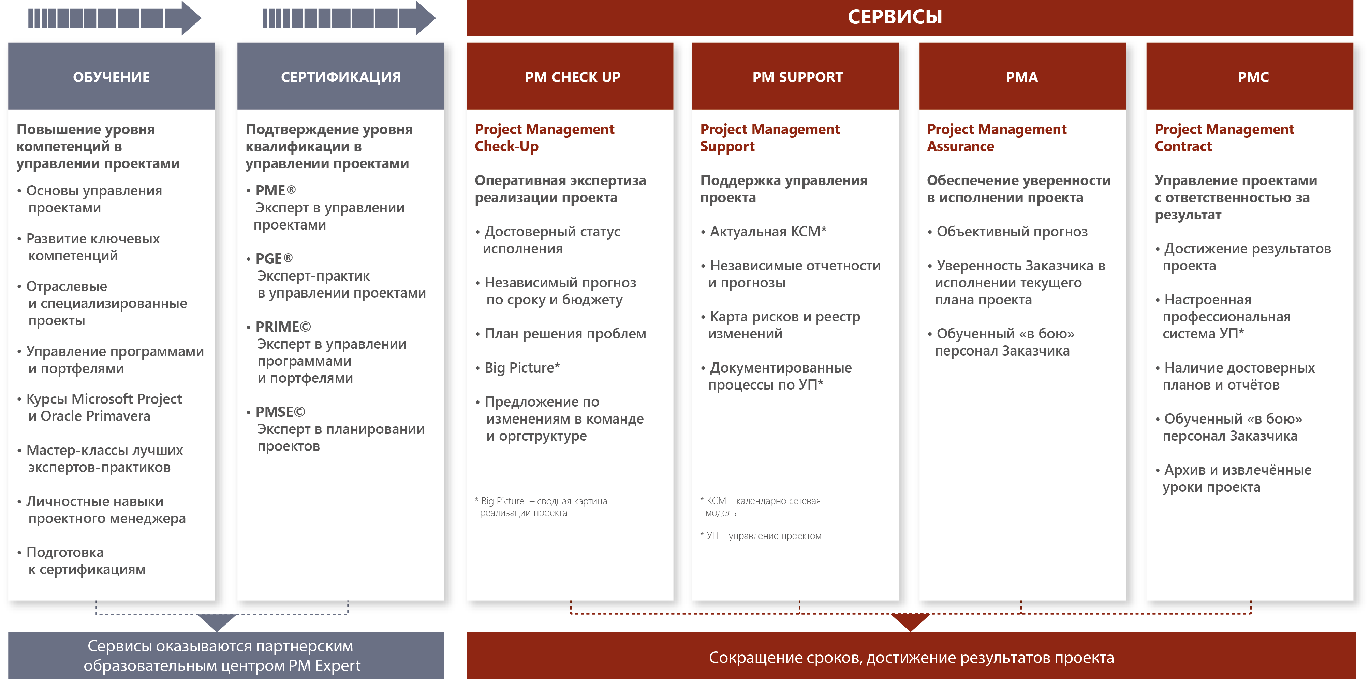


Карта сервисов

Slide 3








Мегапроект в России (4+ выполненных критериев)
>100 человек в проектной команде
>₽100 млрд бюджет
>3 лет длительность
>1 млн человеко-дней
Влияние на >100k человек
>100k работ (операций в КСМ)
Состоит из нескольких связанных автономных проектов
>₽50 млн
Стоимость дня задержки

Slide 4
Топ-10 проектов по стоимости
ВСМ «Евразия» (5,46 трлн)
ВСМ «Москва – Адлер» (4,6 трлн)
Ж/д «Нижний Бестях – Магадан» (3 трлн)
«Южный кластер» (ж/д и а/м дорога) (2,43 трлн)
Балтийский СПГ (2,4 трлн)
ВСМ «Москва – Екатеринбург» (2,31 трлн)
А/м «Юго-Западная хорда» (2,2 трлн)
Кара СПГ (2,03 трлн)
Газопроводы «Бованенково-Ухта» (1,89 трлн)
АЭС «Аккую» (Турция) (1,86 трлн)
Источник данных: https://investprojects.info
Анализ: аналитическая служба PM Excellence

Slide 5
Всего в России реализуется 250+ проектов дороже 100 млрд рублей, реализуются дольше 3 лет. Общая стоимость 102+ трлн руб
Источник данных: https://investprojects.info
Анализ: аналитическая служба PM Excellence

Slide 6
2/3 мегапроектов в России дешевле 300 млрд, стоимость среднего МП – 400 млрд рублей
Источник данных: https://investprojects.info
Анализ: аналитическая служба PM Excellence

Slide 7
Проблемы со сроками в крупных проектах
Более
90+%
50+%
длительность увеличивается
на 50 +%
20+%
длительность увеличивается
в 2 и более раз
крупных и мега проектов
– проблемы со сроками
При этом стоимость одного дня задержки
10+ - 100+ млн рублей
*Оценка экспертов PM Excellence на российском рынке 2016 -2022

Slide 8
Срывы сроков мегапроектов
Из них:
29% уже имеют отставания более чем на 1 год!
10% - более чем на 2 года!
Источник данных: https://investprojects.info
Анализ: аналитическая служба PM Excellence

Slide 9

Проект – Мегапроект - Программа- Портфель
Проект
Программа
Портфель
(5-50 ЛЕТ)
Программа
Проект
Стратегические преимущества
Рук-ль портфеля
Программа
PMGATE
Программа
(3-30 лет)
ИНИЦИИРОВАНИЕ ПРОГРАММЫ
ОПРЕДЕЛЕНИЕ
ВАРИАНТОВ
ВЫБОР
ВАРИАНТА
ПЛАНИРОВАНИЕ И ПРОЕКТИРОВАНИЕ
РЕАЛИЗАЦИЯ
МЕГАПРОЕКТА
ЭКСПЛУАТАЦИЯ
РЕЗУЛЬТАТОВ
Выгода
Рук-ль программы
Предпроект
Мегапроект
Рук-ль Мегапроекта
Мегапроект - комплекс проектов
Комплексный Продукт
(3-10 лет)
….
PMGUIDE
Проекты
(1-5 года)
Проект 1
Проект 2
Проект 3
Проект 4
…
Продукт
Рук-ли проектов
инициирование программы,
определение вариантов,
выбор варианта
планирование и проектирование,
реализация мегапроекта
Предпроект
+
Мегапроект
+ Эксплуатация результатов = Программа

Slide 10









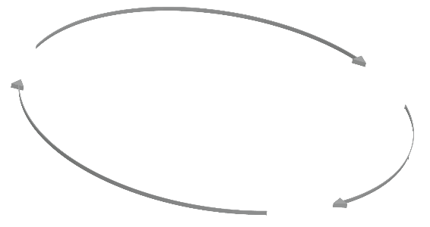







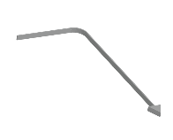





































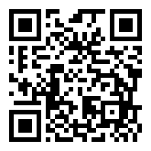



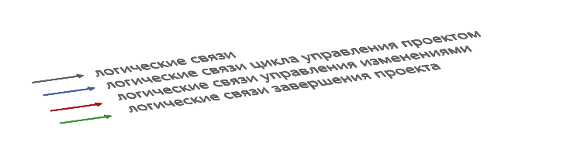
Стандарт управления проектом PMGUIDE 2022
Предпосылки
Богатый практический опыт команды PM Excellence
Большая потребность проектов в практическом руководстве по УП (Делай раз, делай два)
Уход PMBOK 7 от практичной процессной модели к излишне широкому толкованию областей управления проектами
Принципы создания PM Guide
«Больше можно, меньше нельзя» Минимально необходимые, но обязательные процессы
Открытость. Стандарт может быть использован без разрешения, но со ссылкой на PM Excellence
Отражение практики PM Excellence. Копирование существующих стандартов и/или создание уникальных подходов не является самоцелью создания стандарта. Все положения стандарта являются отражением практики PM Excellence
Принятие де-факто из-за практической ценности. Мы стремимся к тому, чтобы стандарт был принят к использованию исходя из его практической ценности, а не юридического статуса. Поэтому у нас нет цели принятия стандарта на официальном уровне в государственных структурах.
Отправная точка в создании дерева стандартов. подлежит дальнейшему развитию через выпуск новых версий
v. 1.0 от 06.10.2022
https://pmexcellence.com/pm-guide/

Slide 11



Декомпозиция выгоды – мегапроект – проекты
Изменение
плана выгод
Уровень
программы
Программа
Изменение
плана выгод
Полученная
выгода
Руководитель программы
План выгод
Эскалирует
Уровень
мегапроекта
Содержание
мегапроекта
Руководитель
Мегапроекта
Комплексный результат
Балансировка ресурсов/
Изменение (сроки,
деньги, качество)
Руководители проектов
Уровень
проекта
Содержание проекта 1
Содержание проекта 2
Содержание проекта 3
Содержание проекта …
Продукт
Изменение
в проекте
Проект 1
Проект 2
Проект 3
Проект …
Декомпозиция План выгод – содержание проектов
Управление изменениями Программа – комплексный проект – проект

Slide 12


Slide 13
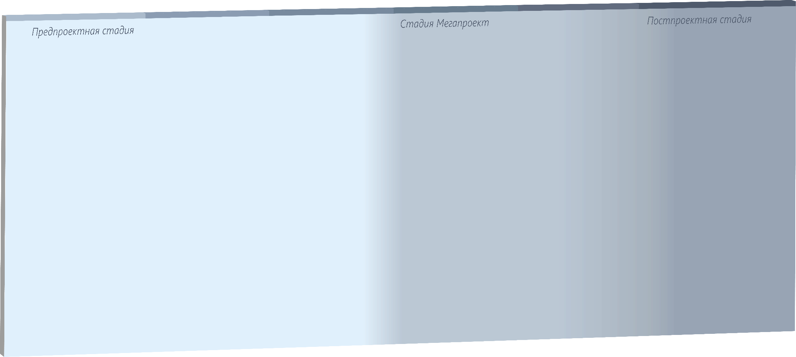





















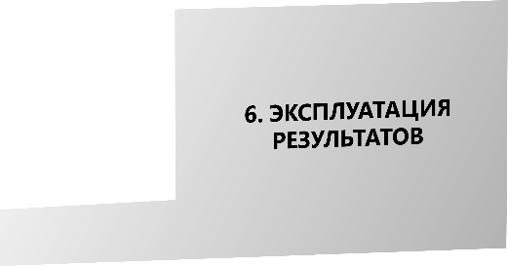
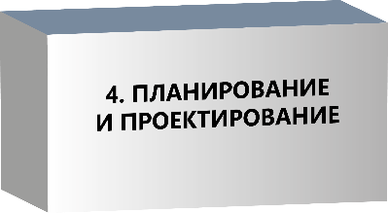

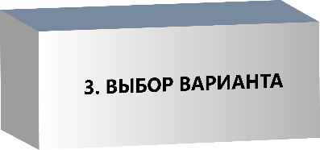
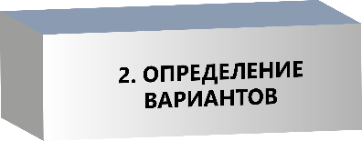
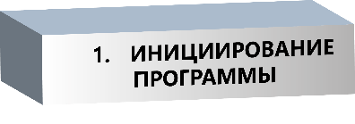
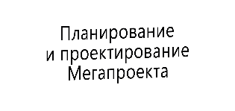
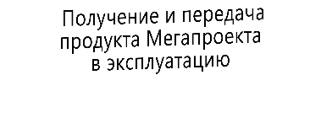
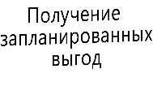
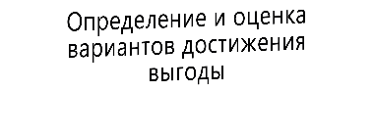
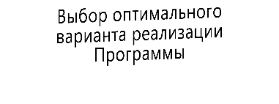
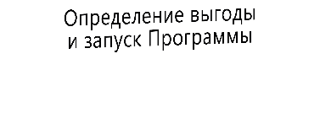
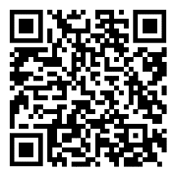
PMGATE 2023
Стандарт управления программой реализации мегапроекта
Концепция создания PM GATE
«Больше можно, меньше нельзя» Минимально необходимые, но обязательные процессы
Открытость. Стандарт может быть использован без разрешения, но со ссылкой на PM Excellence
Отражение практики PM Excellence. Копирование существующих стандартов и/или создание уникальных подходов не является самоцелью создания стандарта. Все положения стандарта являются отражением практики PM Excellence
Принятие де-факто из-за практической ценности. Мы стремимся к тому, чтобы стандарт был принят к использованию исходя из его практической ценности, а не юридического статуса. Поэтому у нас нет цели принятия стандарта на официальном уровне в государственных структурах.
Отправная точка в создании дерева стандартов. Подлежит дальнейшему развитию через выпуск новых версий
1. Получение выгод – основная цель Программы
2. Принцип ПФПП при мониторинге Программы
3. «Сквозной» принцип управления изменениями
4. Принцип компенсации отклонений
5. Принцип постоянного мониторинга рисков
6. Дивергентный и конвергентный подход к выбору
варианта реализации целей Программы
7. Последовательное уточнение
8. Возможность ступенчатого перехода на этап
9. Независимая экспертиза результатов этапа
Принципы PM GATE
v. 1.0 от 20.09.2023г.

Slide 14
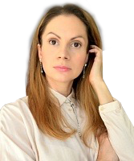

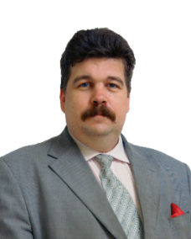
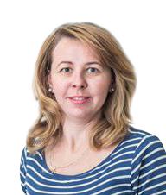
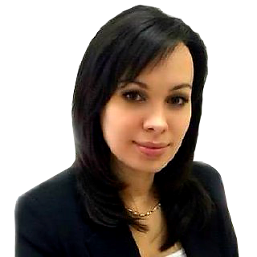
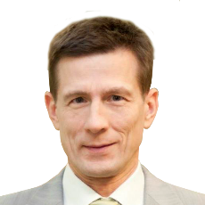
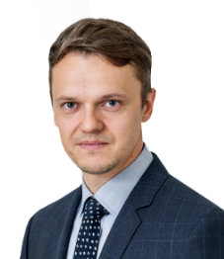
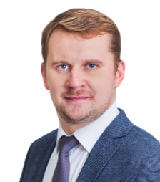
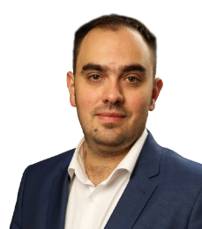
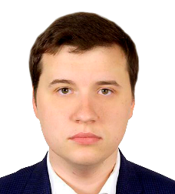
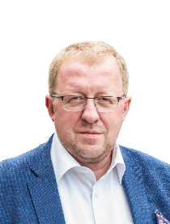
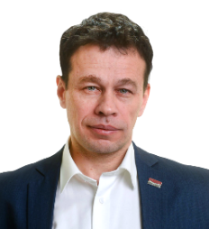
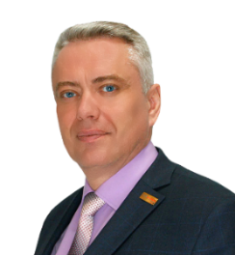
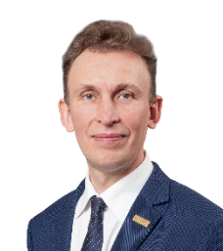
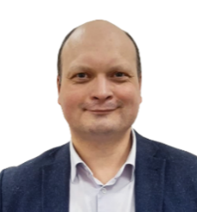
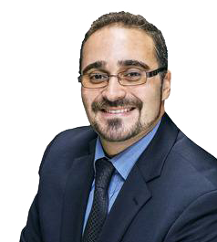
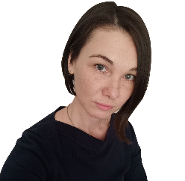
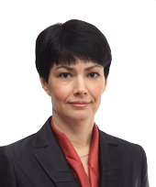
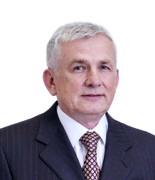
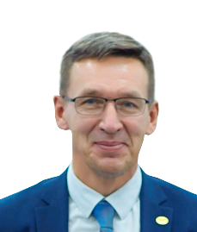
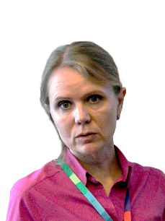


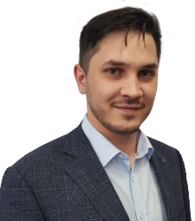
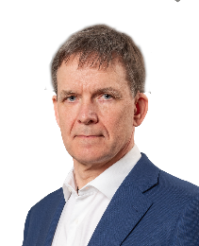
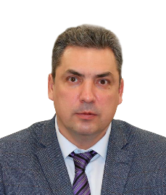

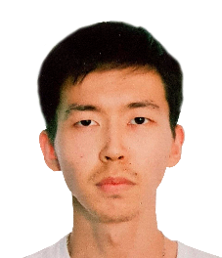
Авторы и эксперты
Хомутинникова
Ксения
Полякова
Ольга
Громов
Валерий
Чемисова
Анастасия
Никонов
Михаил
Викторова
Ольга
Баранов
Владимир
Кочетов
Александр
Черемисин
Роман
Свинарь
Андрей
Лаврентьев
Павел
Бурцев
Николай
Кутузов
Александр
Смирнов
Иван
Иванов
Андрей
Заргарян
Арсен
Подольская
Татьяна
Василевская
Мария
Зинчук
Юрий
Пикулев
Евгений
Выморозко
Юлия
Саттарова
Элина
Жаткин
Александр
Горфиняк
Богдан
Северов
Дмитрий
Шатурный
Александр
Родин
Андрей
Нуржанов
Ерлан

Slide 15




ПОДПИСЫВАЙТЕСЬ
НА ТЕЛЕГРАМ КАНАЛ
https://t.me/megkutuzov
Александр
Кутузов, PME
Эксперт по управлению
крупными
и мегапроектами
Здесь вы найдете:
Инструменты управлениями крупными
и мегапроектами, PM-хаки, аналитика, презентации, путевые заметки
и многое другое.

